Slide 1
АНАЛИЗ ПОЧВЫ
Работу выполнили:
Ученики 11класса
Малинин Тимур
Егорова Ярослава
Руководитель:
Смирнова Людмила Владимировна

Slide 2
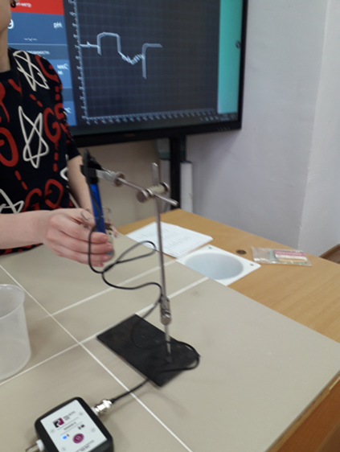
ЛАБОРАТОРНАЯ РАБОТА
Перечень датчиков: цифровая лаборатория с датчиком pH
Дополнительное оборудование: штатив лабораторный с муфтой и кольцом, воронка, фильтровальная бумага, пробирки, пробирочный штатив, стеклянные палочки, химические стаканы
Цель работы: определить характер среды (кислая, щелочная, нейтральная) различных видов почв и сделать вывод об их пригодности для выращивания различных с\х растений

Slide 3
Таблица №1. Результаты измерения кислотности образцов почв
Таблица №2. Кислотность дерново-подзолистых почв
Характеристика почвы | Образец почвы
 | №1 (Белый Омут) | №2 (поселок Горняк)
Уровень pH по датчику | 8,4 | 8,3
Уровень pH с использованием индикаторной бумаги | 6 | 5
pH | реакция среды
4,1 - 4,5 | сильнокислая
4,6 - 5 | среднекислая
5,1 - 5,5 | слабокислая
5,6 - 6,0 | близкая к нейтральной

Slide 4
Сорняки, произрастающие на нейтральной или близко к слабощелочной почве.
П. Белый Омут.
Подорожник
Сурепка дикая
Пырей ползучий
Ежа сборная
П. Горняк.
Осока
Одуванчик лекарственный
Лебеда
Пырей ползучий

Slide 5
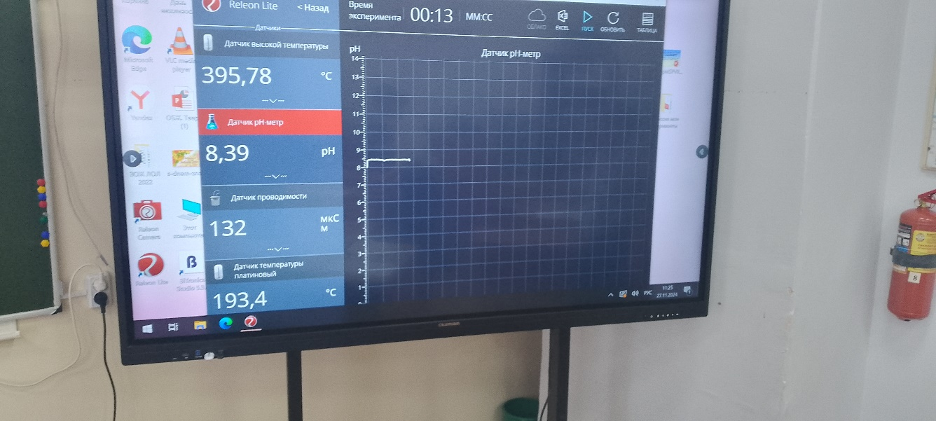
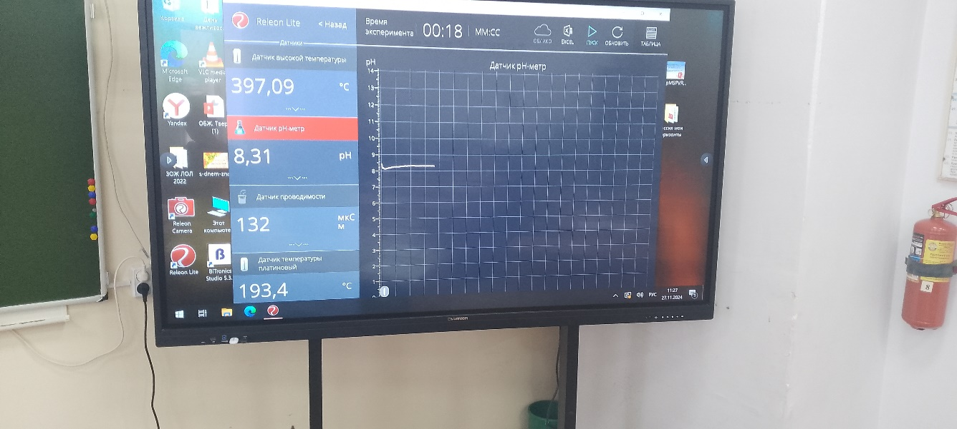
Вывод: Почва на обоих участках слабощелочная, так как уровень pH ≈ 8,4. Преимущественно произрастают сорняки, которые любят нейтральную или слабощелочную почву.

